Slide 1
实习实践管理平台
操作指南
教务管理员

Slide 2
目录
01
平台角色和流程概述
02
登录指南
CONTENTS
校友邦平台角色介绍和整体流程概述
教师账号如何登录
03
教务管理员电脑网页操作
04
教务管理员移动端操作
教务管理员电脑网页操作指南
教务管理微信小程序的操作指南
05
其他
发布公告、问卷调查等

Slide 3
平台角色和流程概述
校友邦平台角色介绍和整体流程概述
01
PART

Slide 4
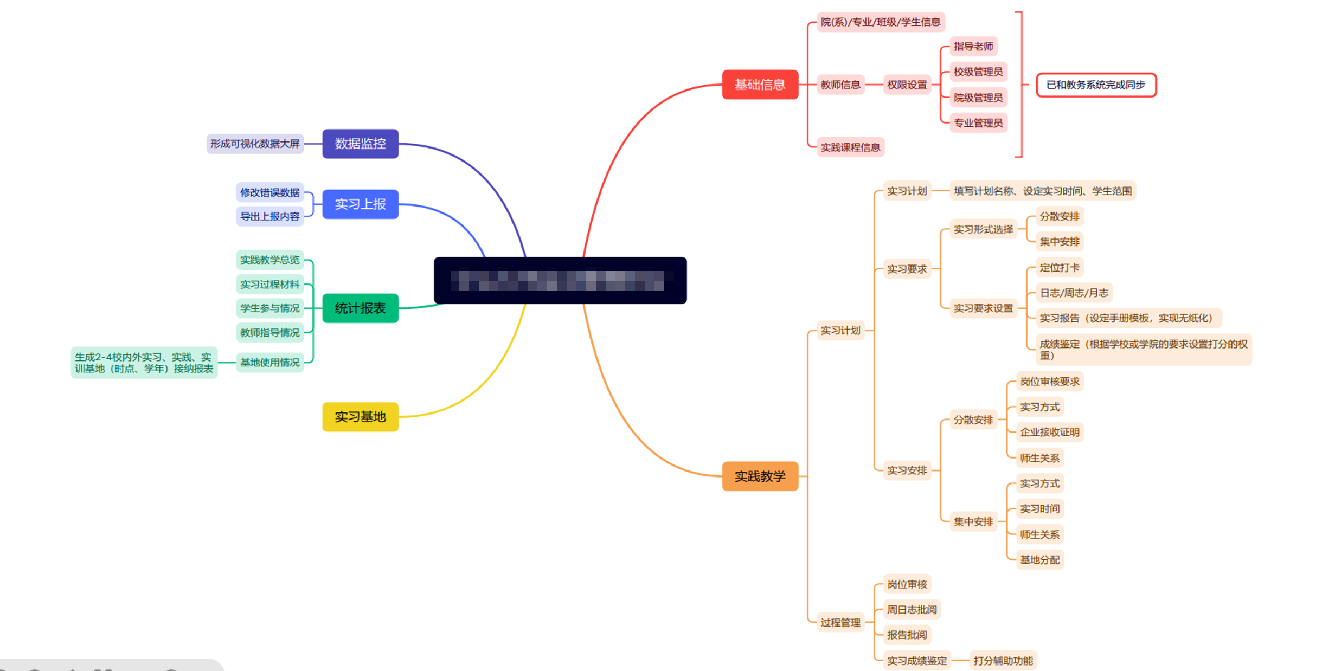
1.1 平台角色-按账号权限

Slide 5
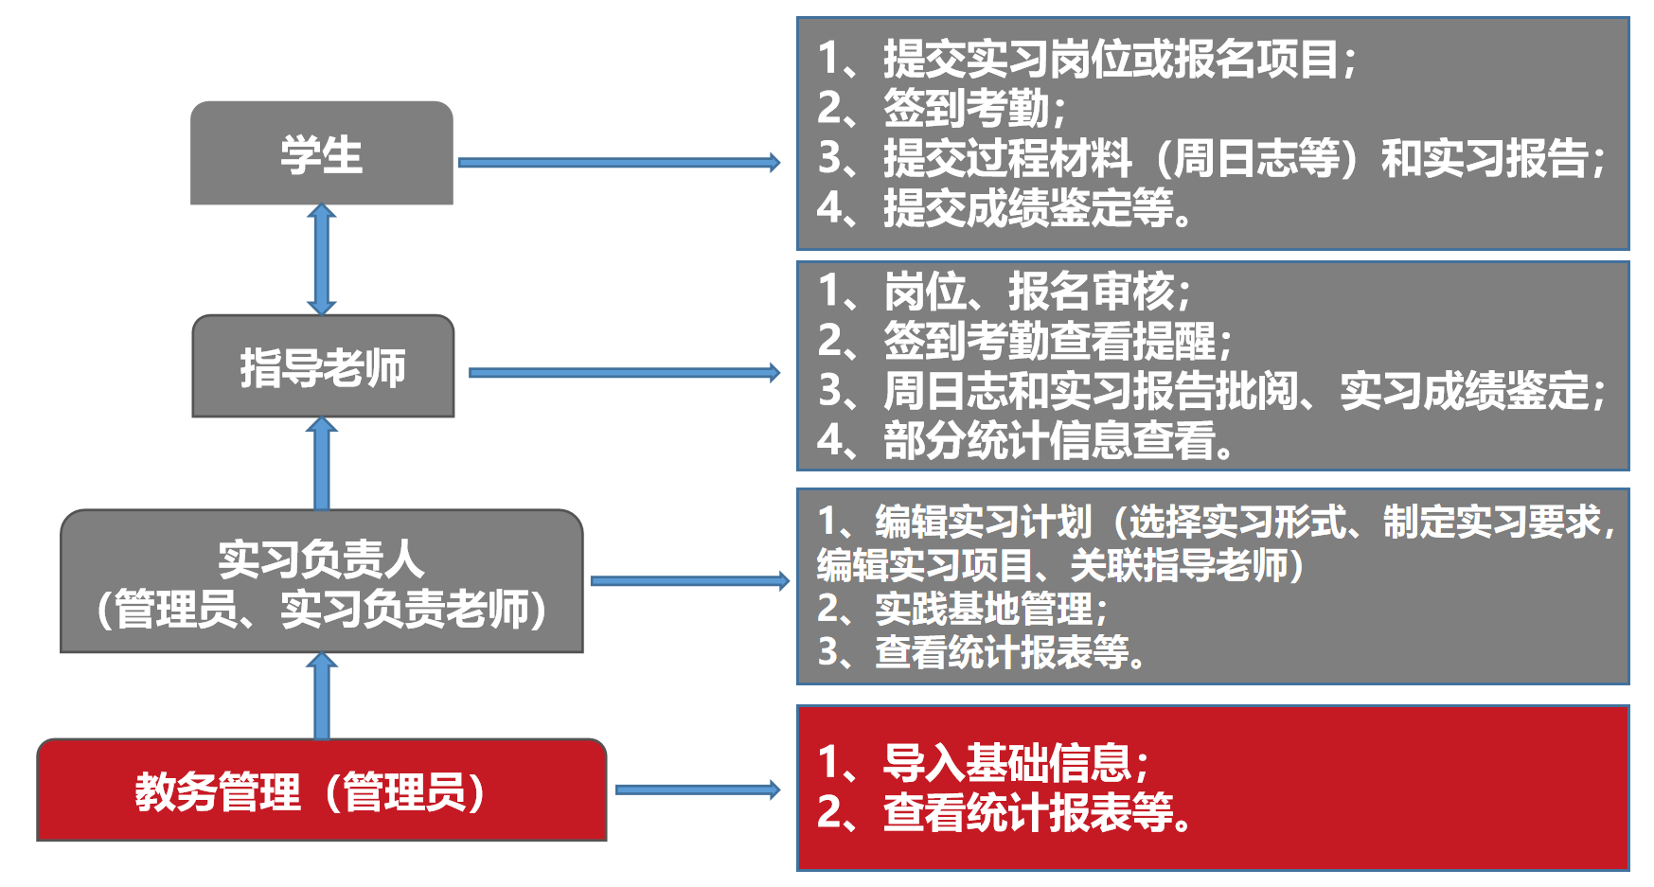
1.2 平台角色-按账号权限
1、岗位、报名审核；
2、签到考勤查看提醒；
3、周日志和实习报告批阅、实习成绩鉴定；
4、部分统计信息查看。
1、发布实习计划（选择实习形式、制定实习要求，

Slide 6
02
登录指南
教师账号如何登录
PART

Slide 7
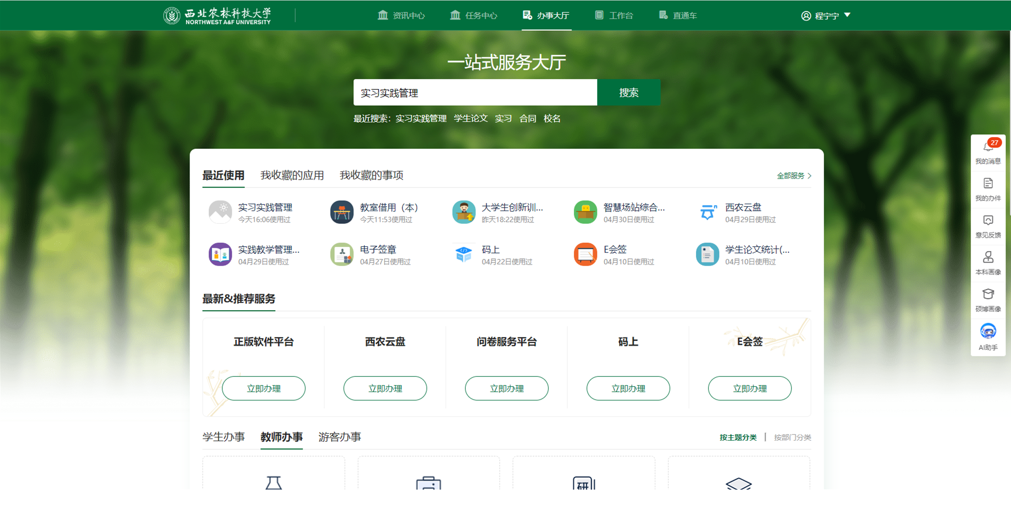
2.1电脑端登录
进入学校办事大厅，搜索实习实践管理，选择第一个进入系统。

Slide 8
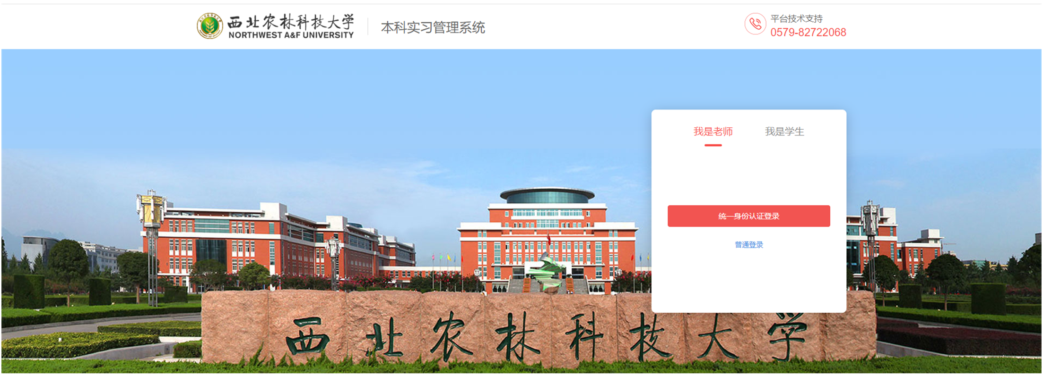
2.1电脑端登录
进入学校办事大厅，搜索实习实践管理，选择第一个进入系统。

Slide 9
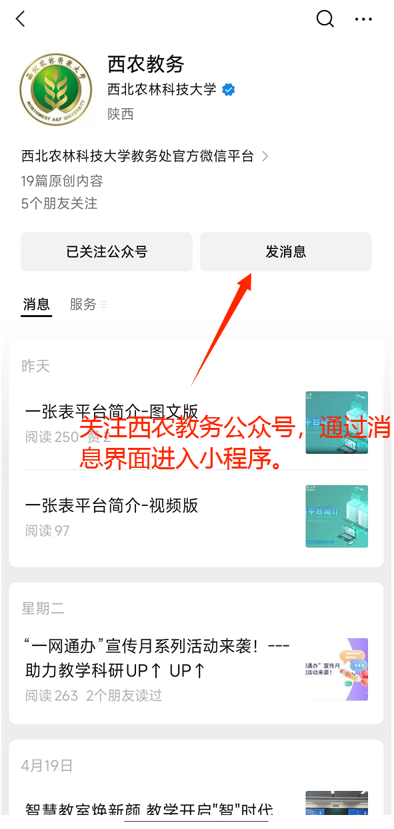
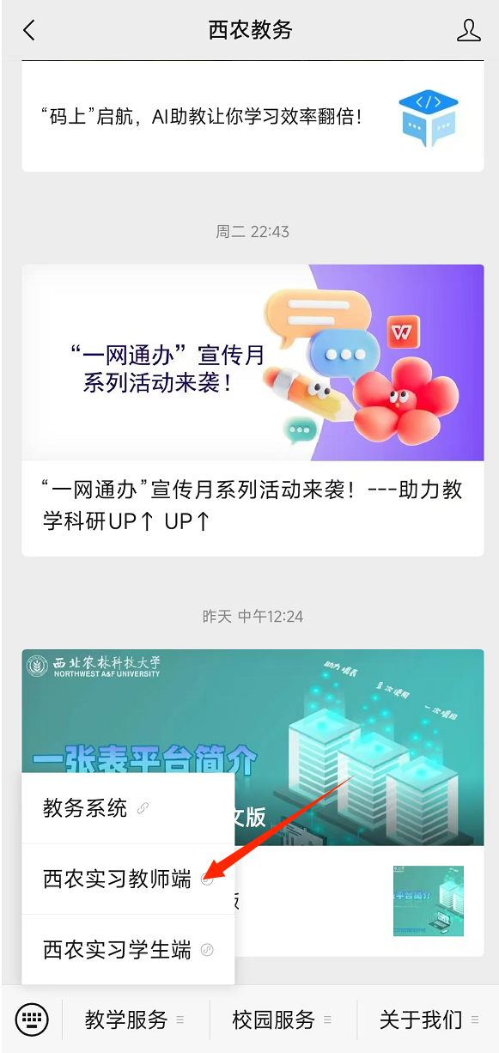
2.2移动端登录小程序-工作台

Slide 10
03
教务管理电脑网页操作
教务管理电脑网页端的操作指南
PART

Slide 11
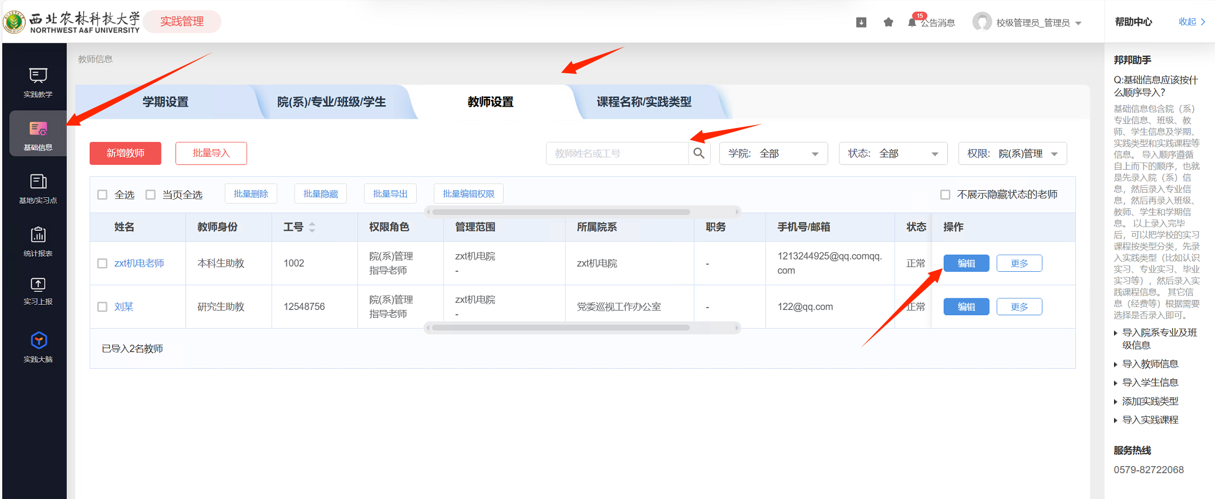
3.1权限管理
进入基础信息页面，选择教师设置，找到需要设置管理权限的教师，由校级管理员设置院级管理权限，院级管理员设置专业管理权限，可以设置同级权限。

Slide 12
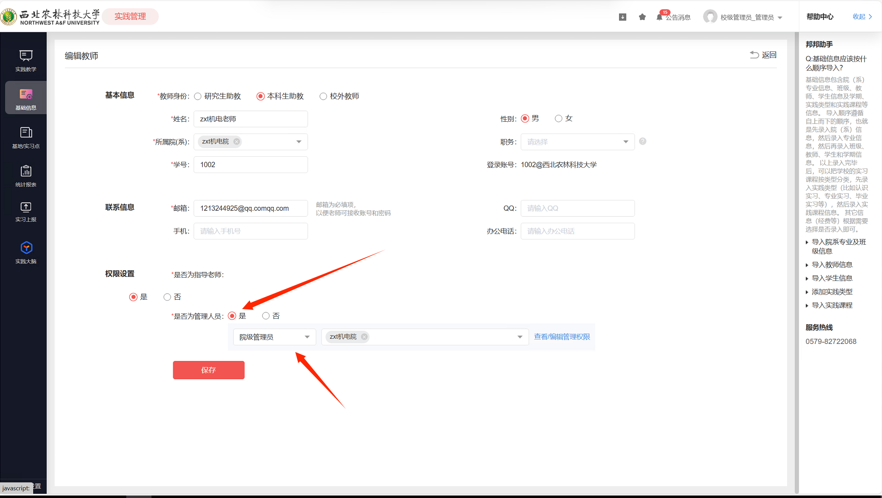
权限管理

Slide 13
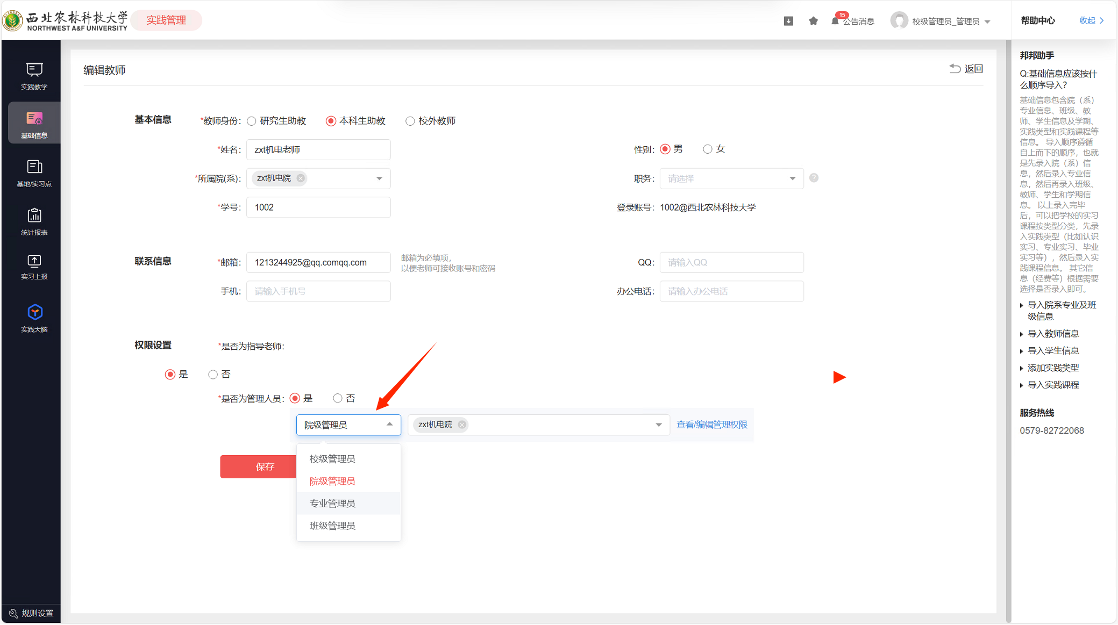
3.1权限管理

Slide 14
3.2实践基地管理

Slide 15
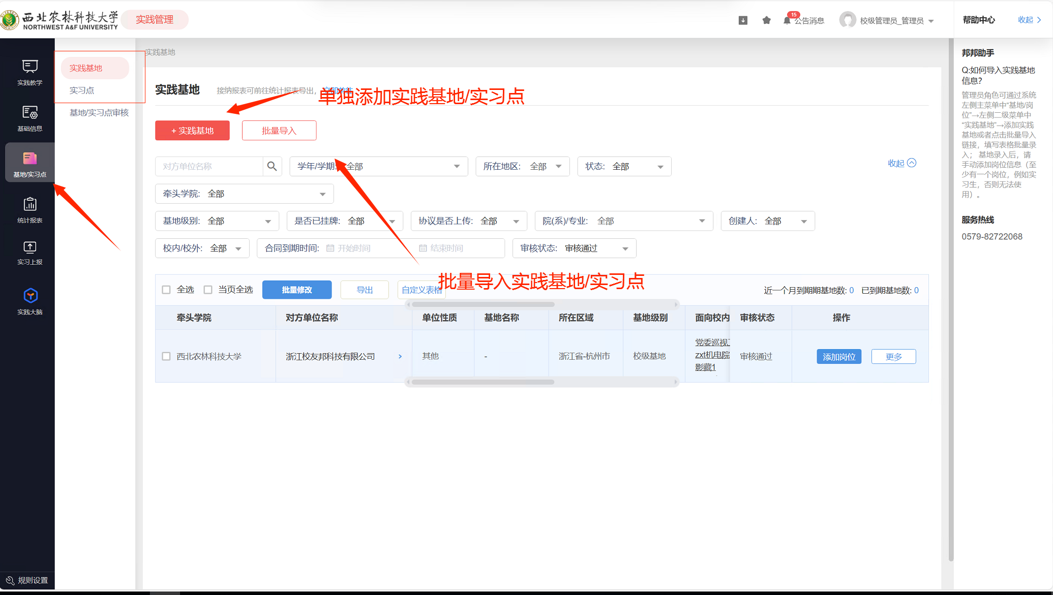
3.2实践基地管理

Slide 16
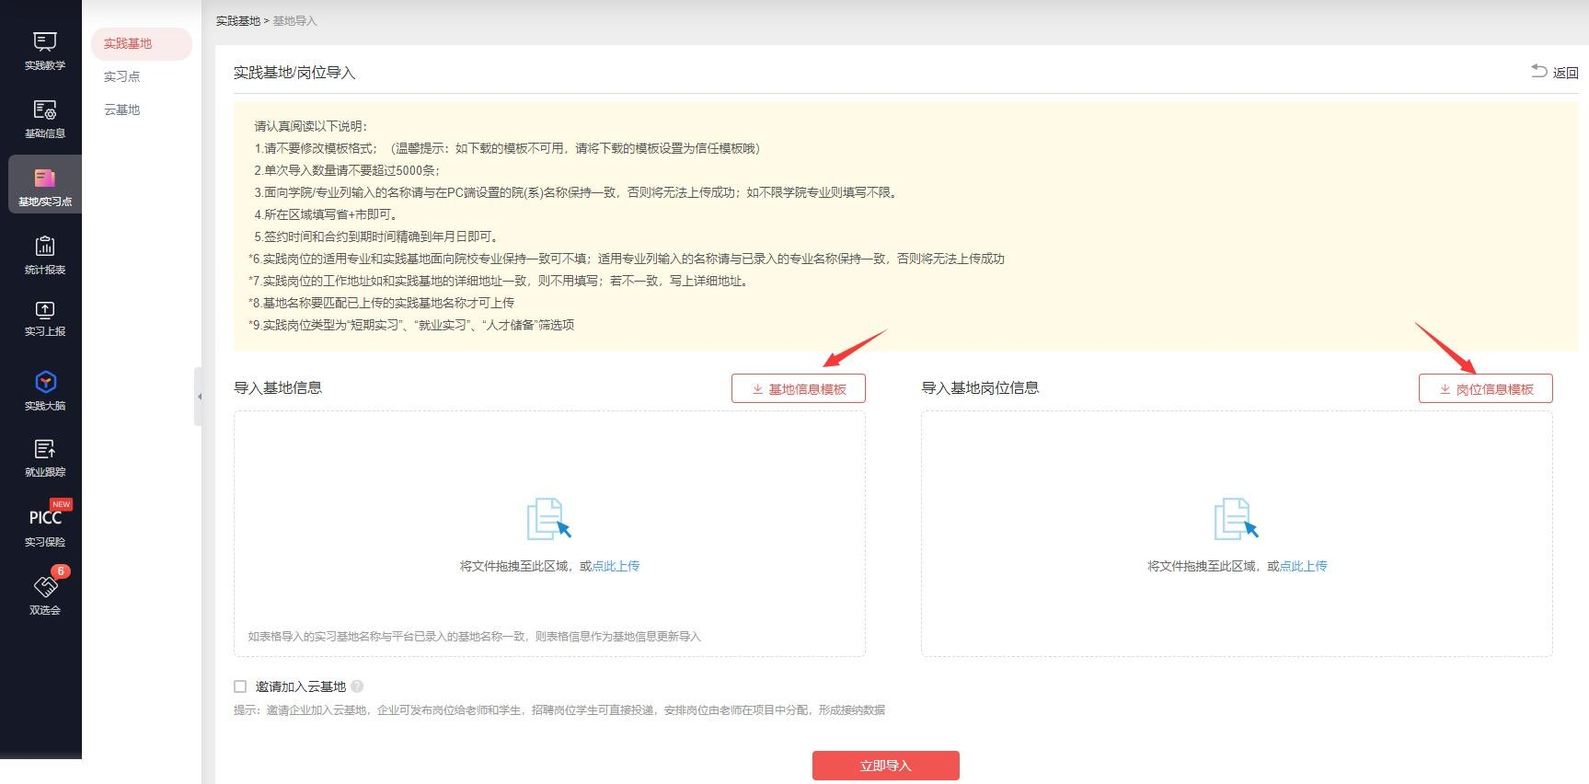
3.2实践基地管理
基地/实习点名称请用实习单位完整名称或正确 的统一社会信用代码，以避免同一个单位对应 多个实习基地/实习点的情况

Slide 17
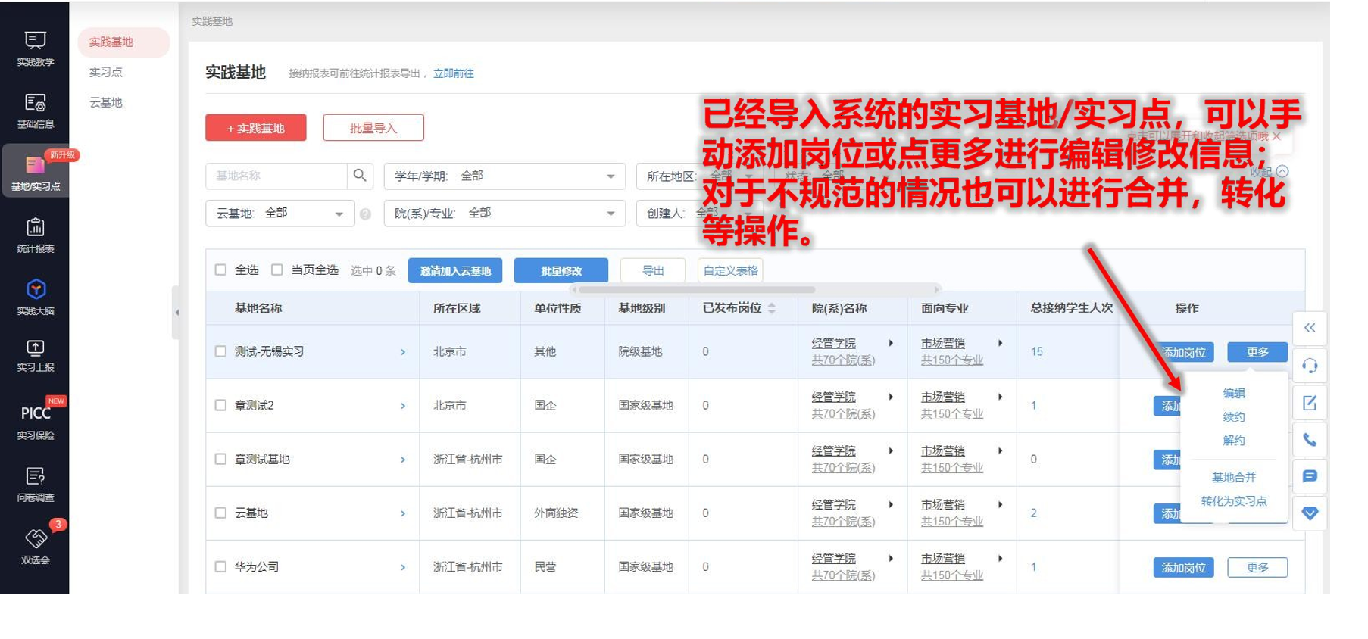
3.2实践基地管理

Slide 18
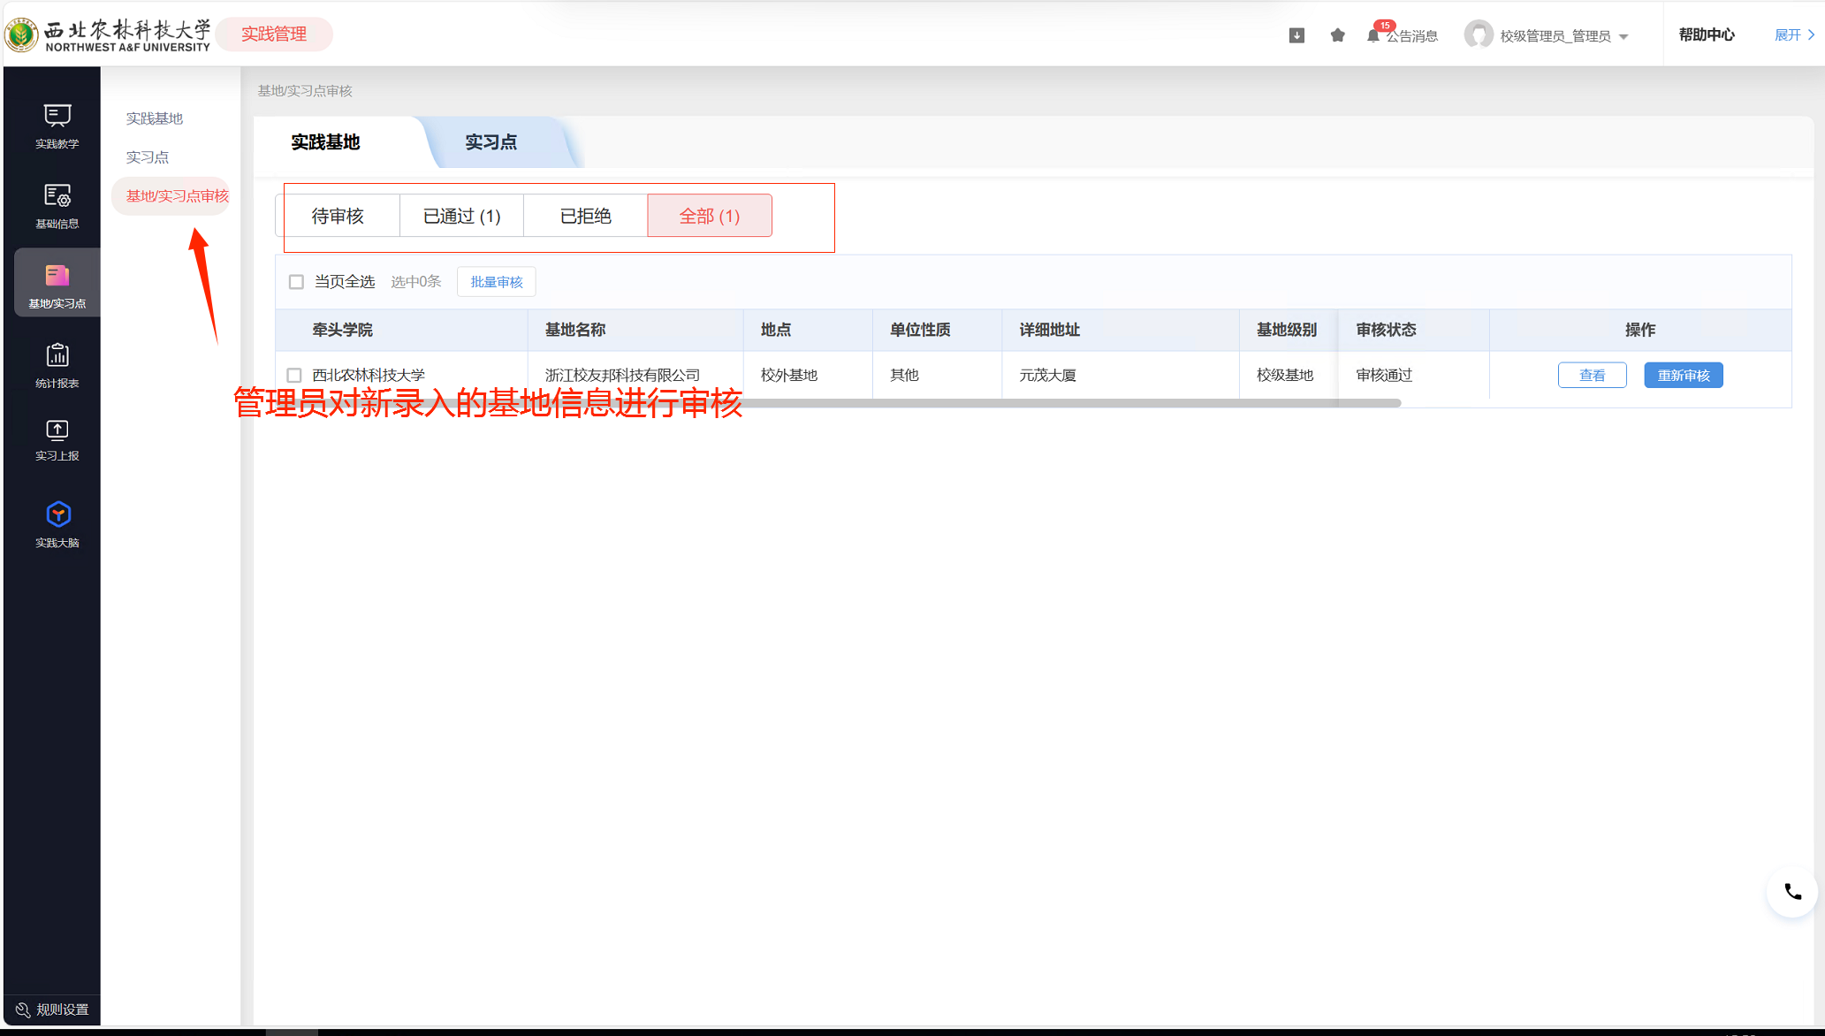
3.2实践基地审核

Slide 19
3.3统计报表

Slide 20
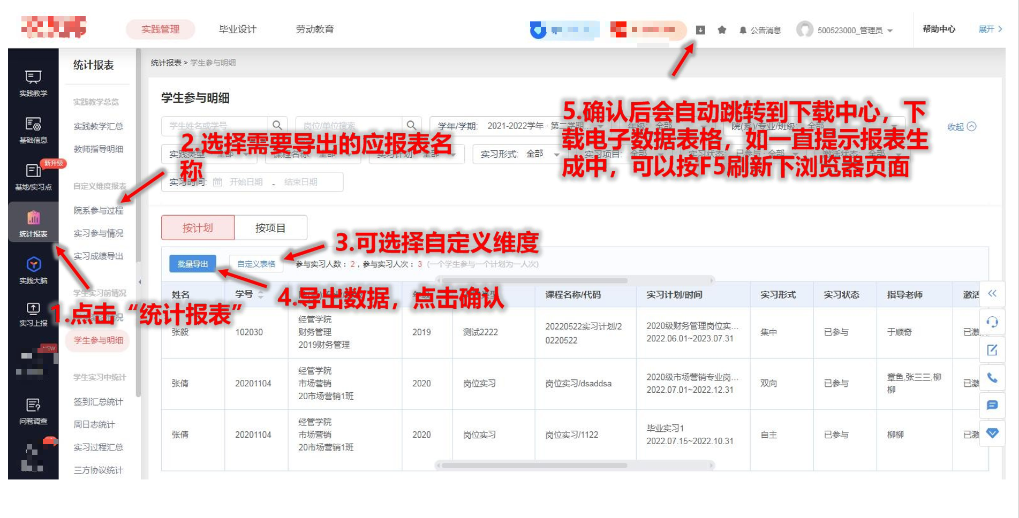
3.3查看统计报表

Slide 21
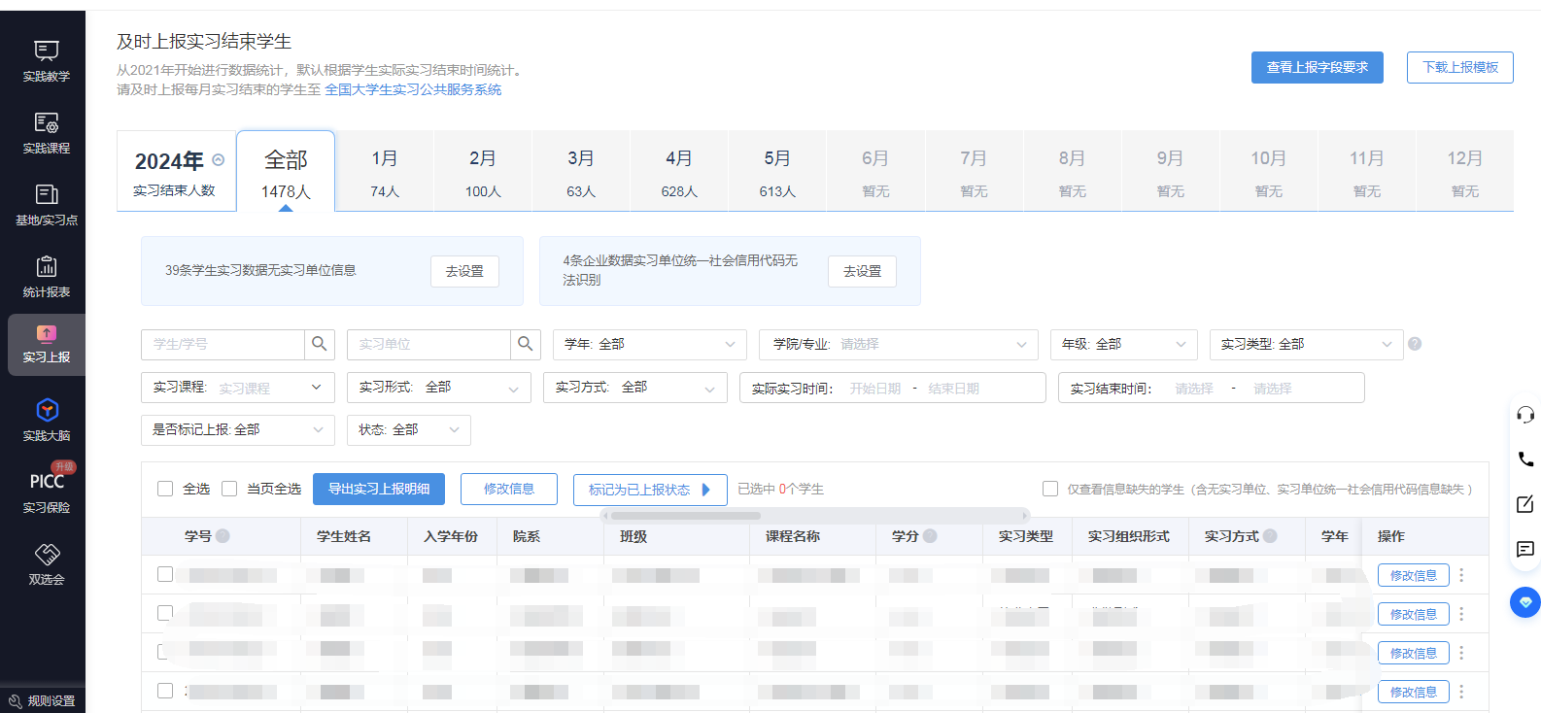
3.4“全国大学生实习公共服务平台”数据上报
1.点击“实习上报”
2.点击查看教育部实习上报的要求

Slide 22
3.4“全国大学生实习公共服务平台”数据上报
3.选择要导出数据的月份，根据提示修改有误或者不完整的数据
单个修改学生的实习数据
选中学生后，批量修改学生的实习数据
或者勾选信息缺失的学生，修改实习数据

Slide 23
3.4“全国大学生实习公共服务平台”数据上报
4.导出实习上报明细
5.已导出数据的学生进行标记

Slide 24
3.5实习数据监控
实时数据监控大屏
点击“实践大脑”
点击查看实习数据监控大屏
点击下方四个模块查看实时数据

Slide 25
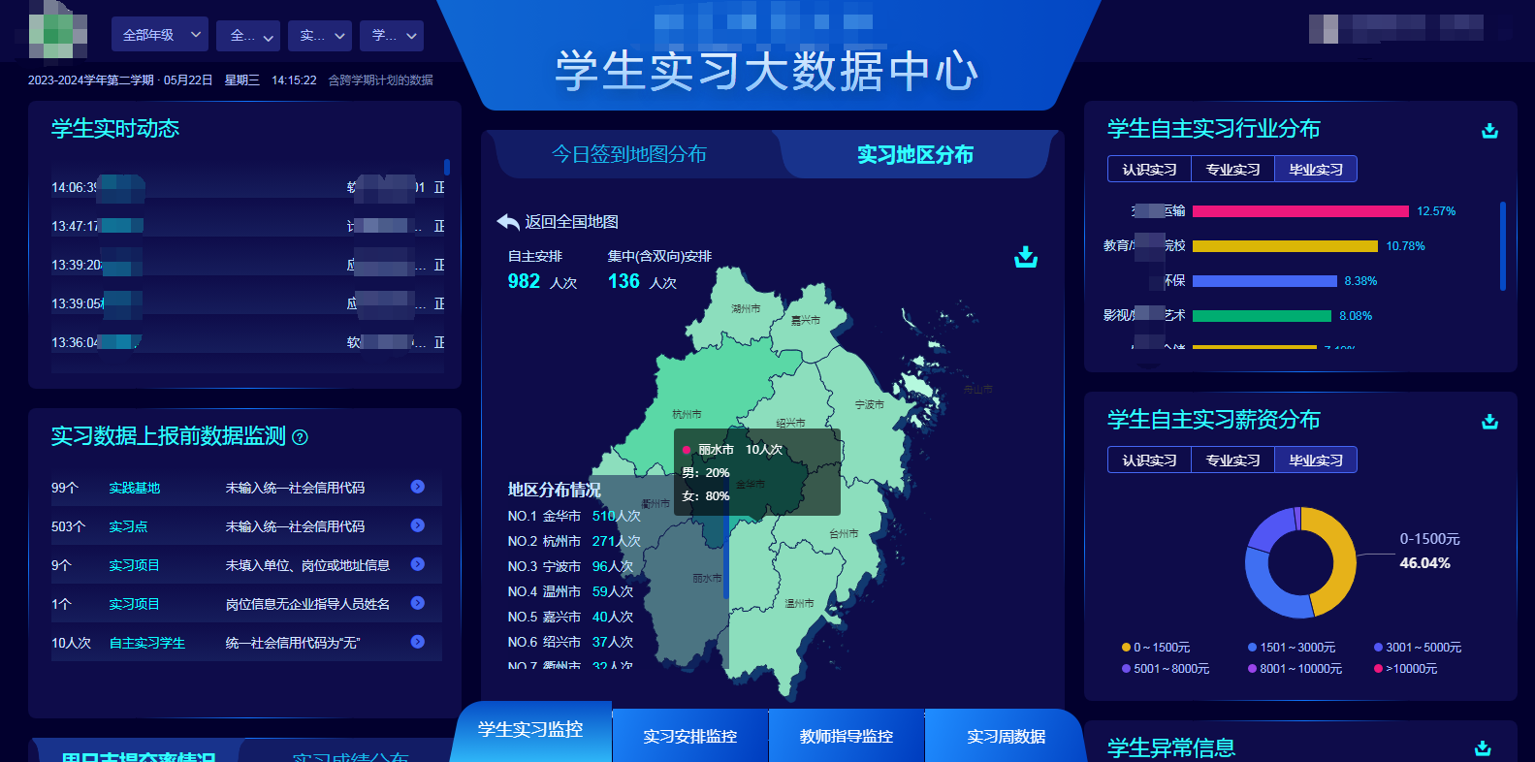
3.5实习数据监控.6 数据监控大屏（专业版）
3.点击下方四个模块查看实时数据

Slide 26
04
教务管理移动端操作
教务管理微信小程序端的操作指南
PART

Slide 27
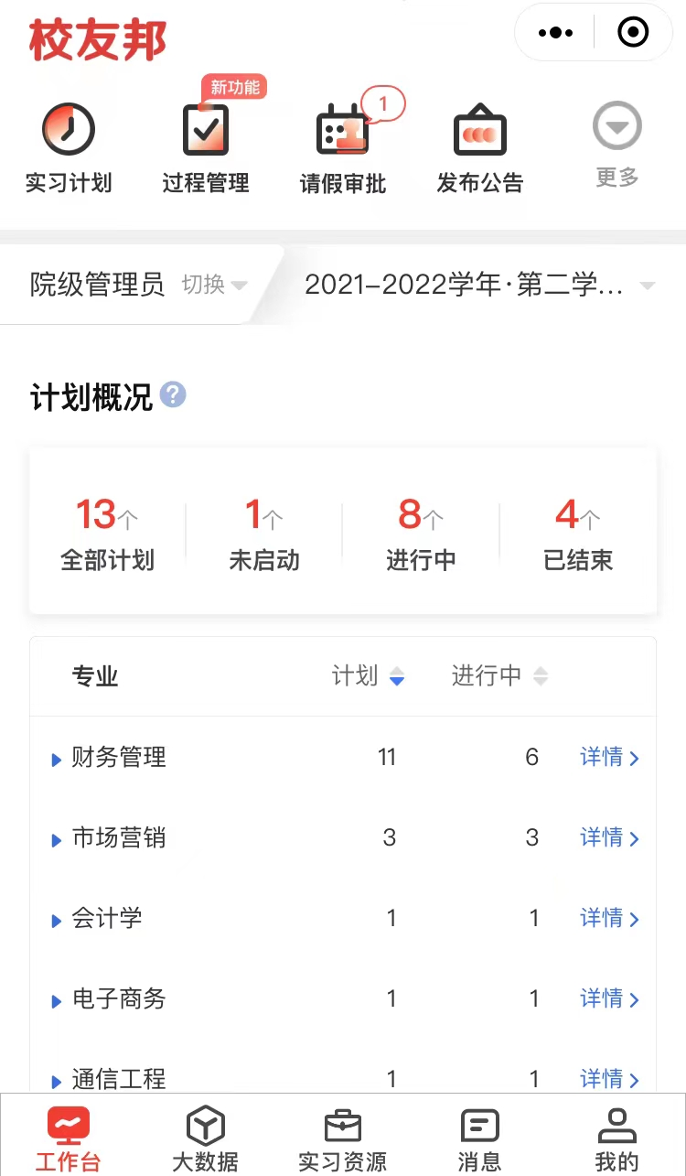
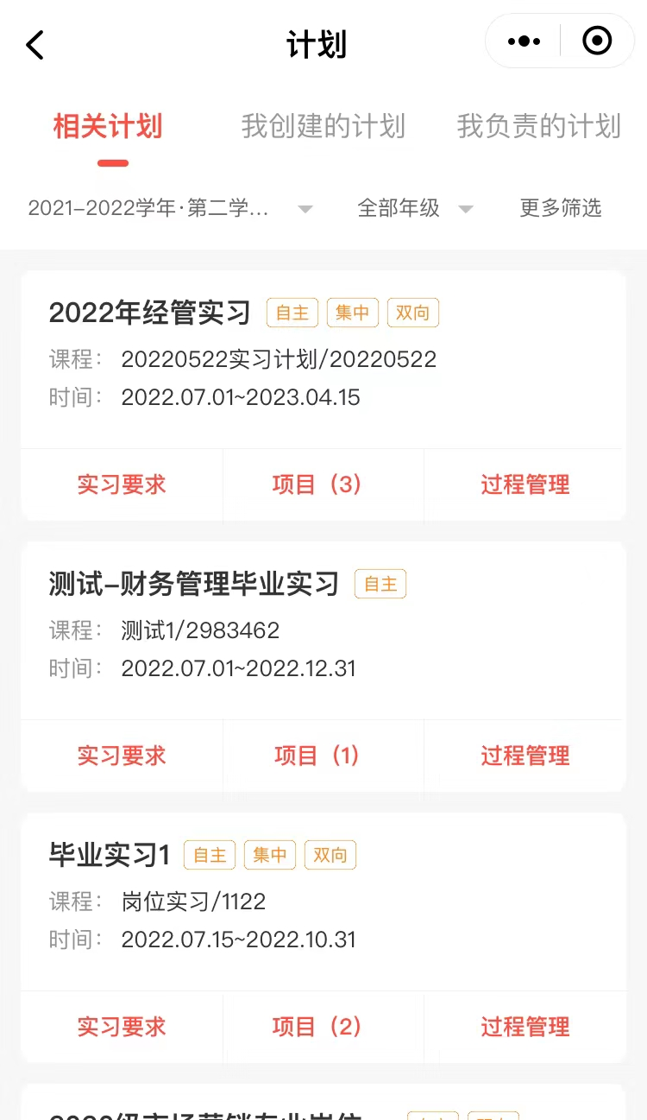
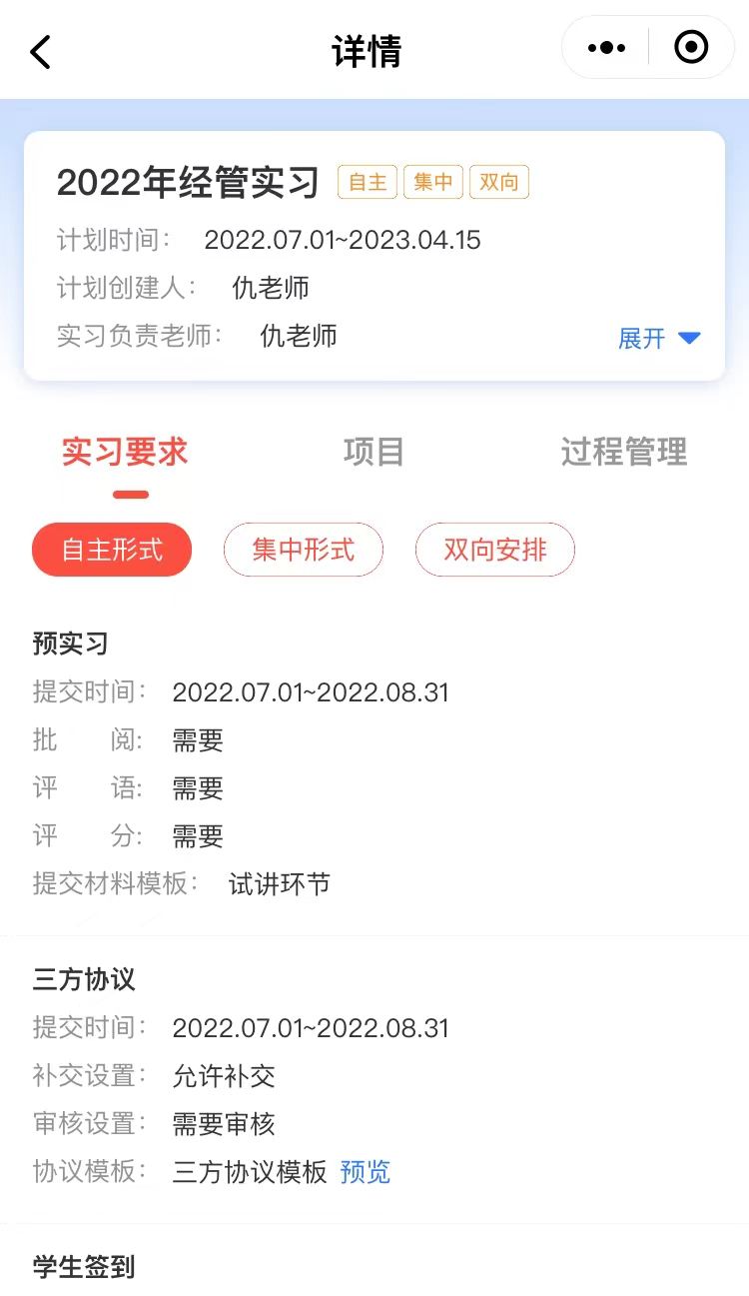
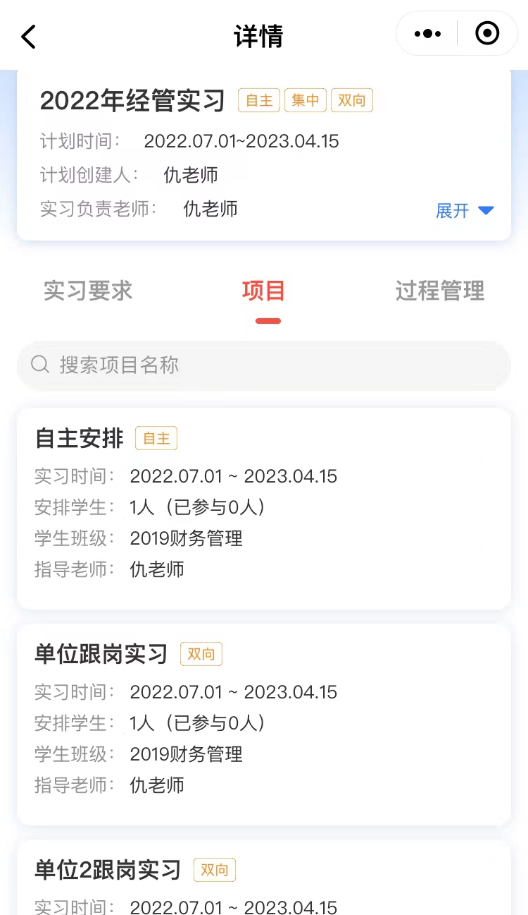
4.1小程序管理界面小程序-工作台
可切换权限
说明：切换账号角色权限需要老师账号有多个角色权限。如需要管理员权限请联系更高一级的管理员老师，开通账号权限。

Slide 28
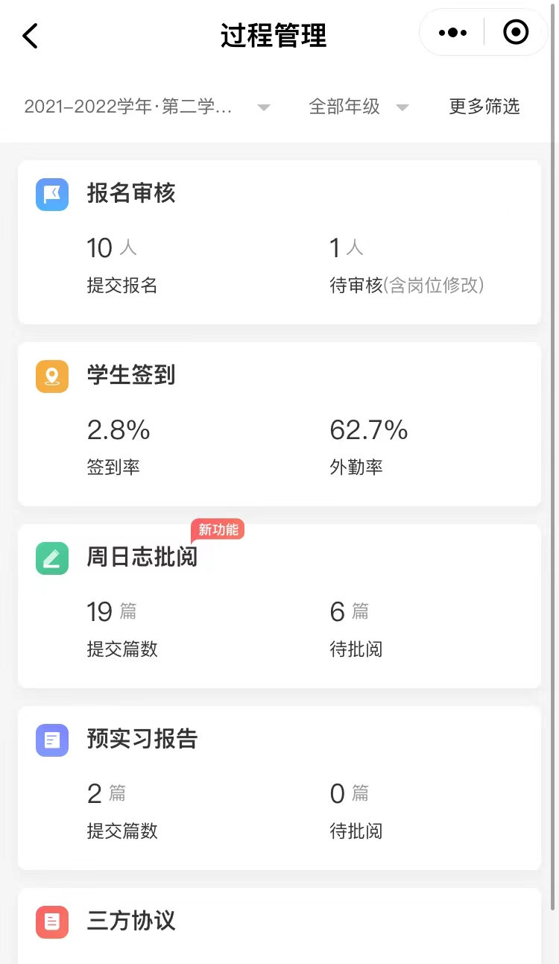
4.1小程序管理界面小程序-工作台
点击“过程管理”
在“工作台”的”过程管理“模块，选择对应学年学期，即可查看当前管理范围下，各学院/专业的计划概况。
说明：点击“更多筛选”，可选择更多维度。

Slide 29
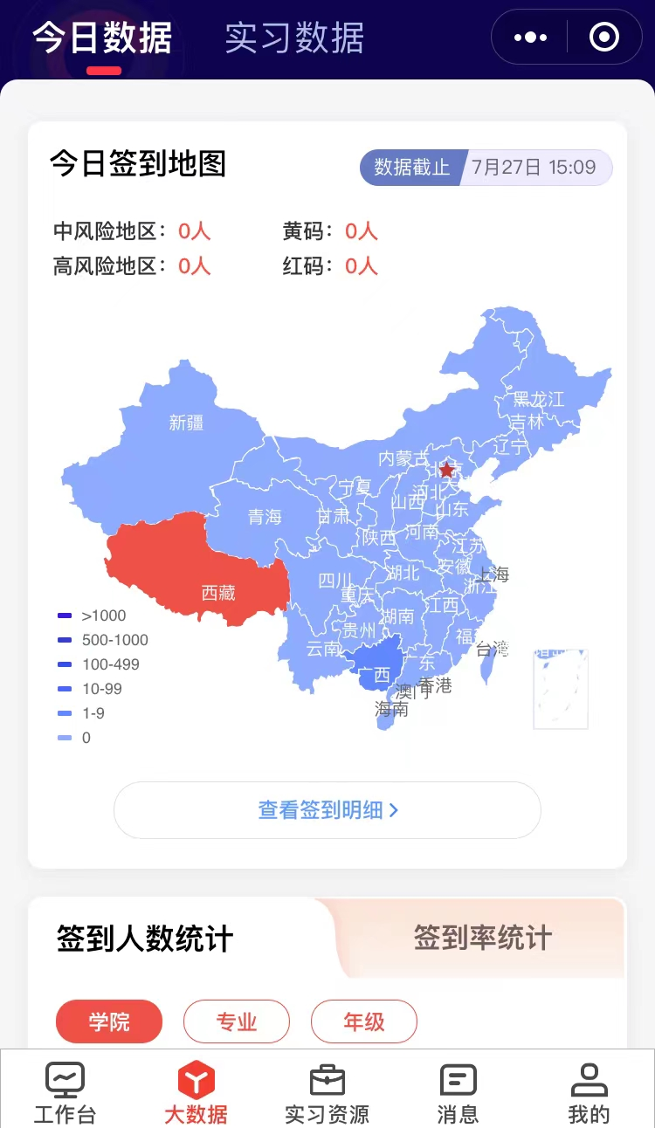
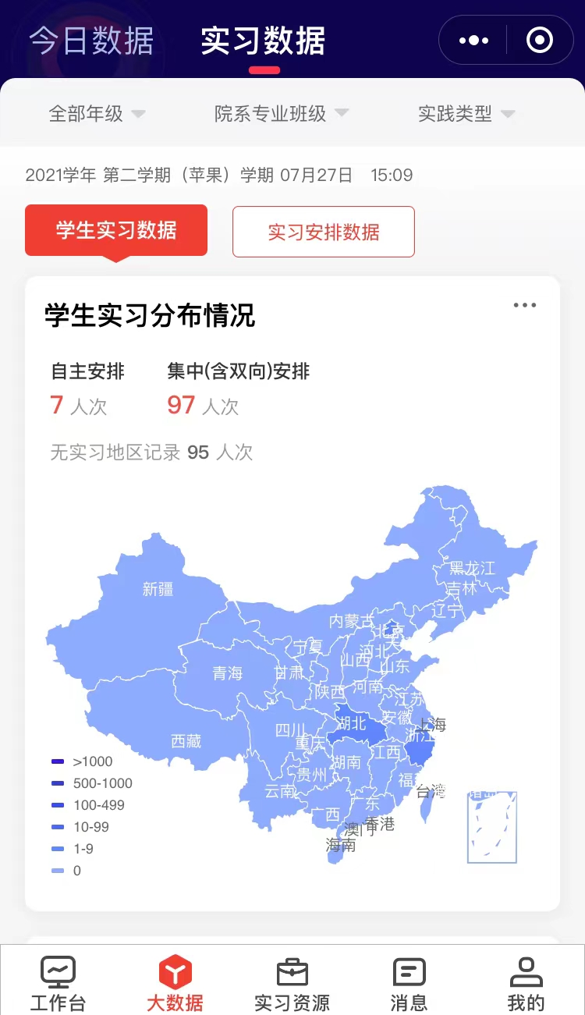
4.1小程序管理界面小程序-大数据
可在移动端随时查看实时数据和相关统计数据

Slide 30
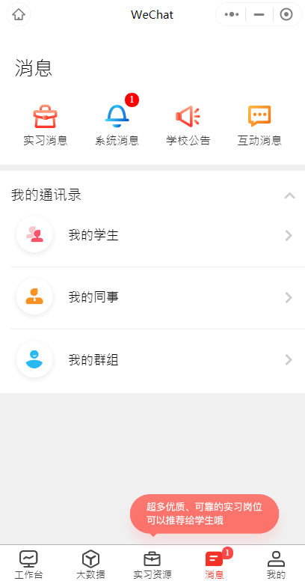
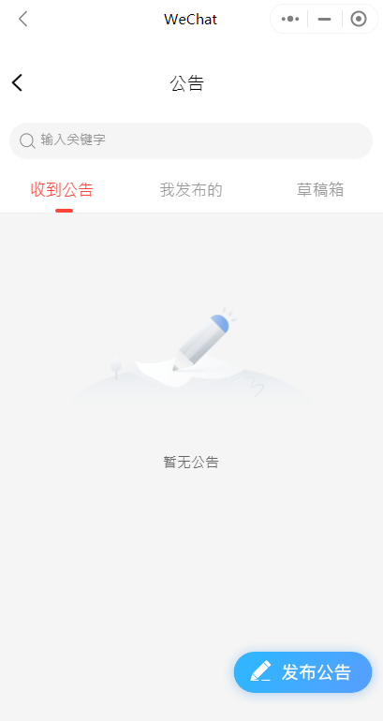
4.2即时互动序-消息-通讯录、实习、系统、互动消息
2.点击消息类型进入查看
说明：我的群组是根据教师参与的实习计划自动生成，无法自行创建。
3.点开右侧箭头，可与学生发送信息，学生端可实时收到。
点击消息处的“学校公告”可发布公告
1.点击“消息”

Slide 31
其它
实习保险、调查问卷等
05
PART

Slide 32
5.1 其它-公告消息

Slide 33
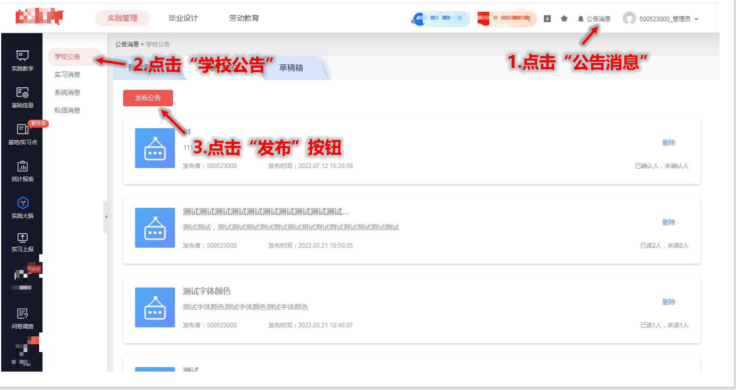
5.1 公告消息

Slide 34
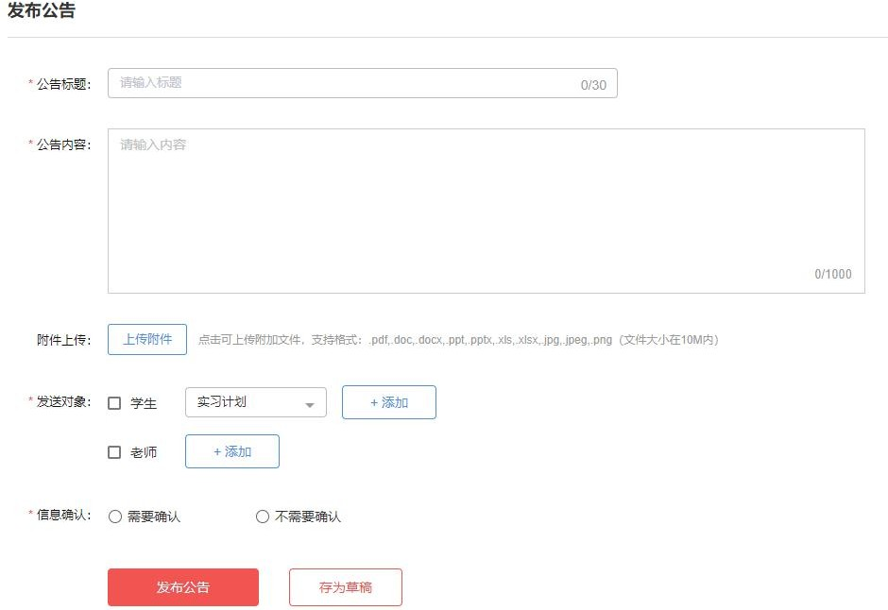
5.1 公告消息

Slide 35
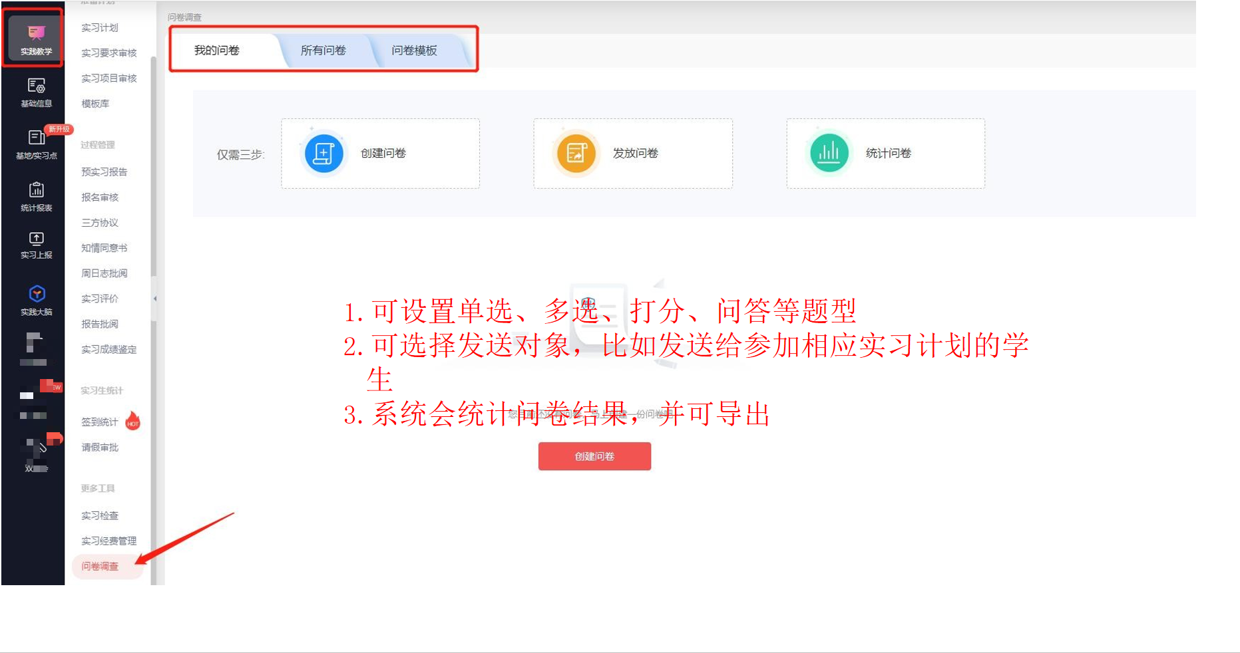
5.2问卷调查
可设置单选、多选、打分、问答等题型
可选择发送对象，比如发送给参加相应实习计划的学生
系统会统计问卷结果，并可导出

Slide 36
谢 谢 观 看

